Slide 1
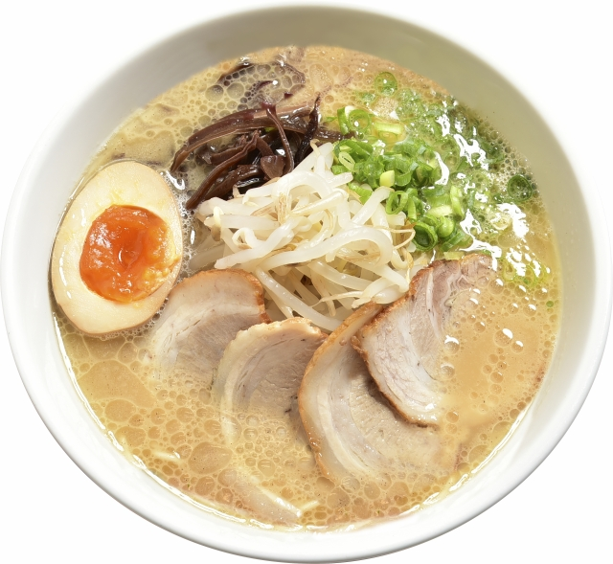
麺スタグラム

Slide 2
なぜ作ろうと思ったのか
自分がラーメンを大好きだからです

Slide 3
どのようなアプリか
・TikTokのような形でラーメンの動画が見れる
1
・自分のいる場所から近くのラーメン屋のみを探せる（そのラーメン屋の評価や動画を詳細に見れる）
2
・ラーメンや独自で行っている通販やお持ち帰り商品を購入できる
3

Slide 4
実機説明

Slide 5
まとめ

